Slide 1

供应商业务系统实现链路介绍
零售研发部-万坚

Slide 2
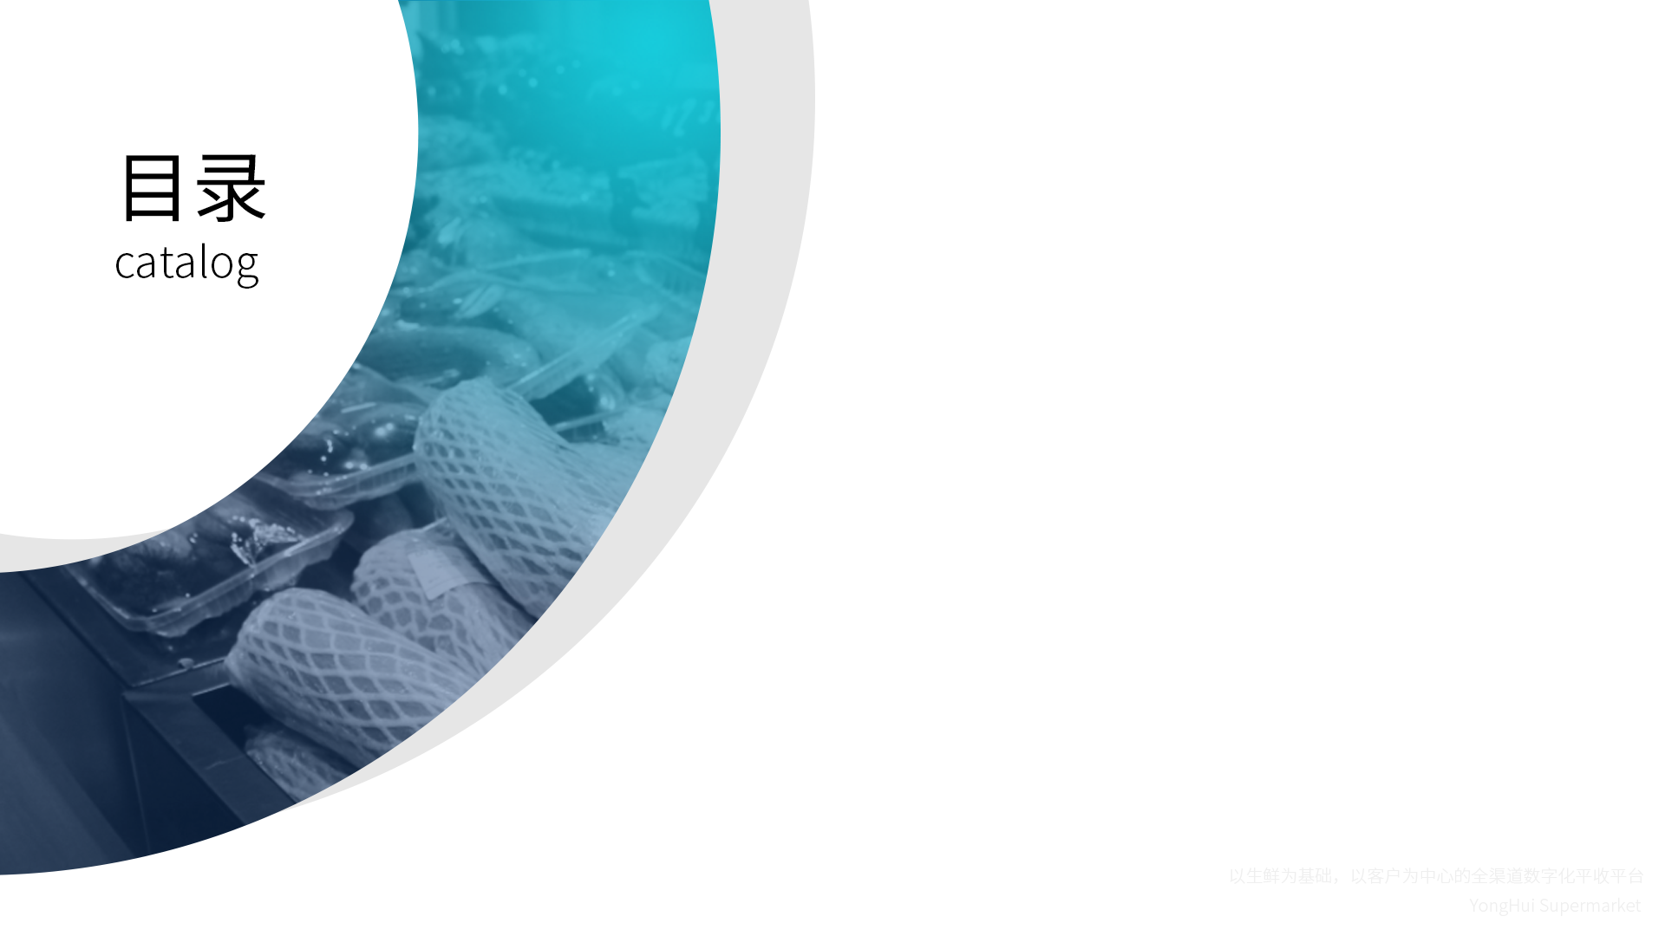
01
系统概览-供应商产品定位与设计
02
供应商生命周期管理
03
供应商系统核心业务链路介绍

Slide 3








供应商产品是什么？

Slide 4
供应商域的能力有哪些？
供零在线
供应商中心
供应商主数据
“供零在线”平台聚焦于供应商用户管理、寻源管理、采购合同、证件合规、对账结算、数据报表、永辉金融协同等供零核心业务过程，利用移动端的便捷性，将零售商和供应商二者紧密连接起来 。
向各个业务系统提供稳定、较为实时的供应商数据服务；包括供应商基础数据、供应商采购组织数据、供应商公司数据以及供应商采购信息数据；
面向集团或子公司商行、品类、食安、财务等用户搭建的数字化管理平台；集成了供应商管理、供应商证件管理、供应商生命周期管理、农户管理、促销员管理等能力；

Slide 5
供应商协同功能架构设计
寻源
合同
价格
订货
协同
供应商管理
证件管理
模版管理
成本核算
采购计划
绩效协同
对账结算
UPI维护
外协管理
供应商生命周期管理
合同新签
价格行情
正向单
订单协同
供零易商
集单送货
农户管理
招投标管理
合同变更
定价管理
逆向单
合同协同
促销员管理
线上订单
易商管理
商品文描素材
合同终止
促销基金
订单跟踪
供应商资料
履约协同
文描素材
采购中台
供零在线
其他
开放平台
租户平台
开放平台

Slide 6
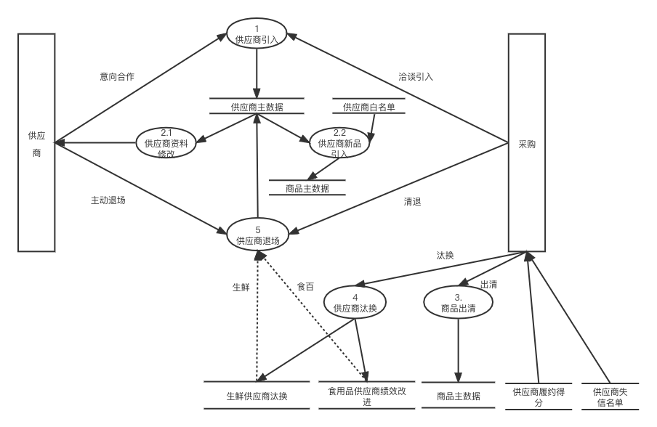
供应商生命周期管理
供应商引入
绩效评估
绩效改进
汰换退场

Slide 7
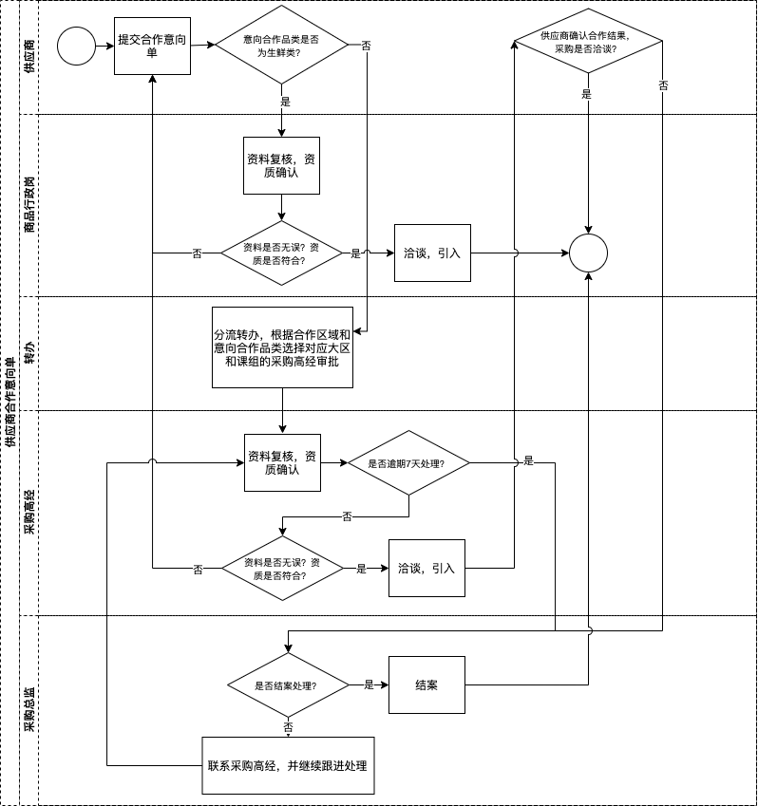
供应商合作意向单泳道图
1）选择已接洽商务条款；
2）选择已确认无法合作；
3）选择采购未联系商谈；

Slide 8
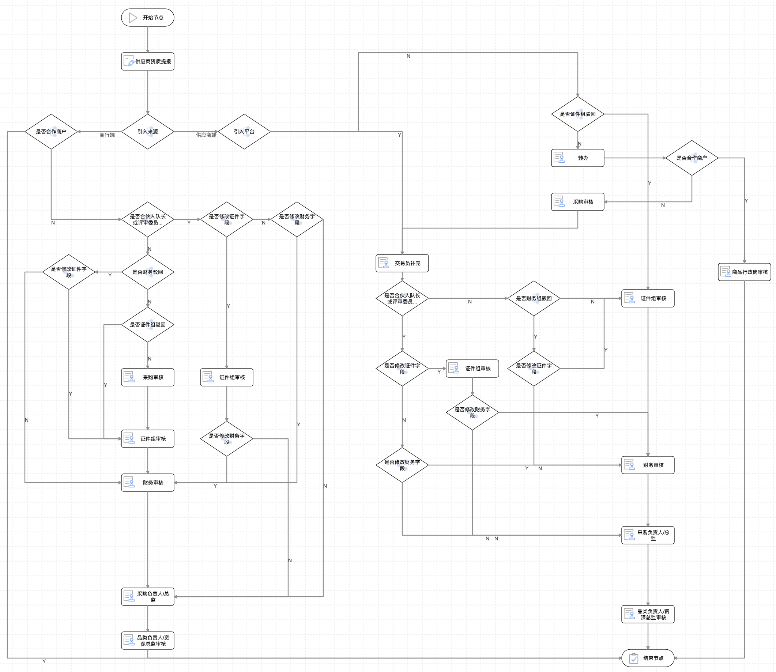
供应商引入流程图
来源：供应商、采购、外部平台（如：1233、彩食鲜）
标签：平台、战区、PB、一村一品、进口项目等
课组：生鲜、非生鲜

Slide 9
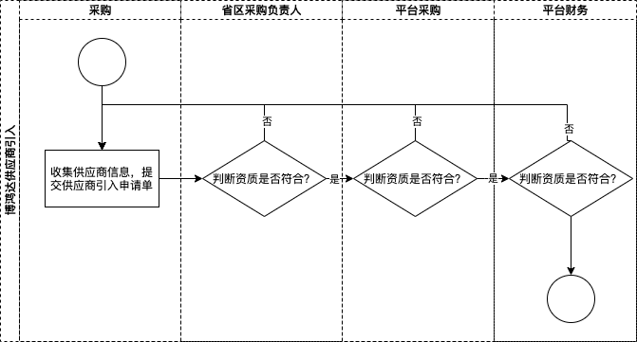
供应商引入流程图

Slide 10
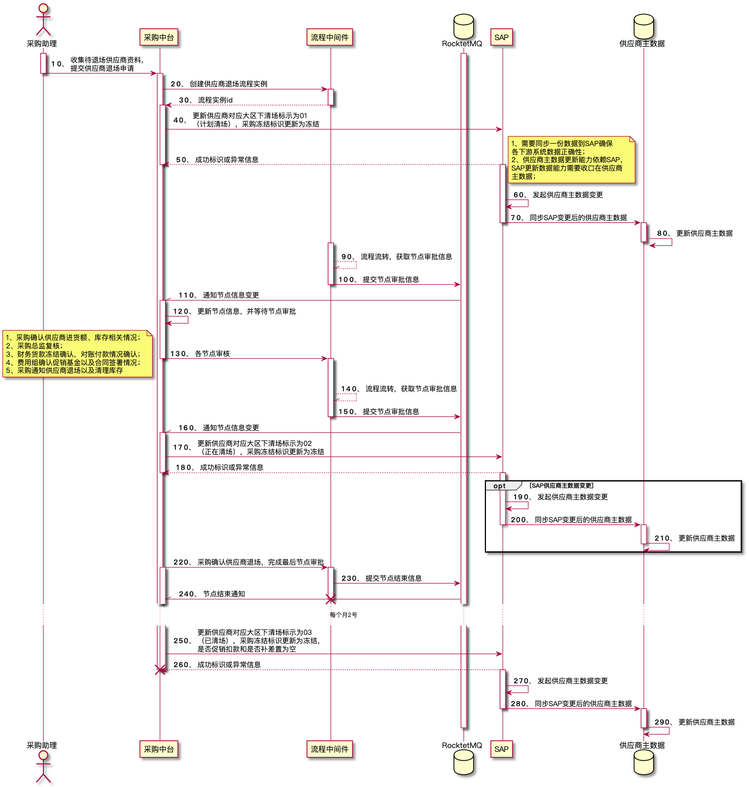
供应商退场流转
供应商清场标识：
01：计划清场
02：正在清场
03：已清场
05：季节性清场

Slide 11
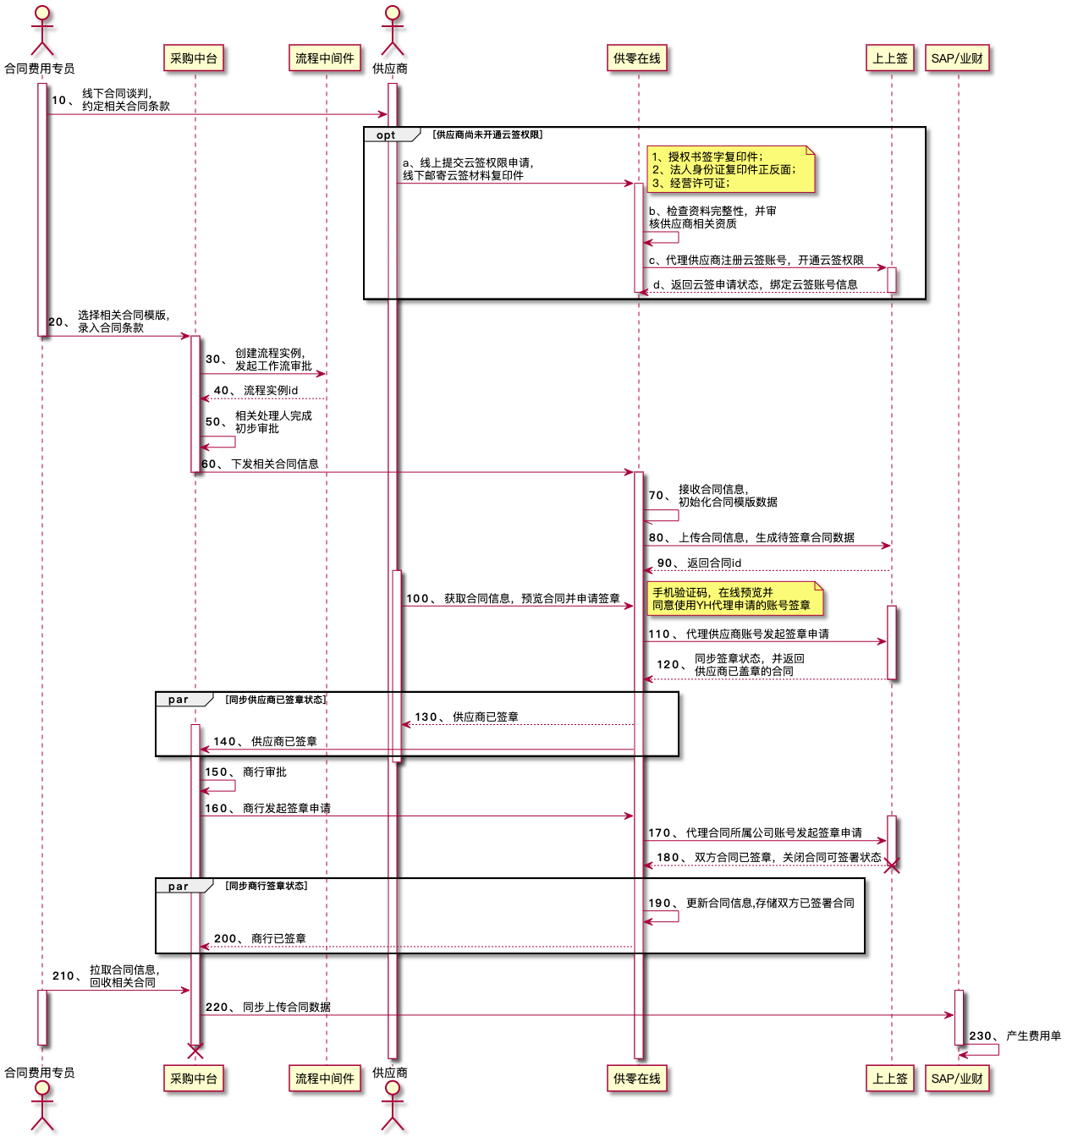
供应商合同流转
线下洽谈
线上审单
供应商签章
商行签章
合同回收
生成费用单

Slide 12
供零易商产品介绍
供零易商为供应商提供自助式查询数据服务、借助大数据工具进行经营监控和盈亏增长分析
供零易商
面向所有供应商，提供基础数据服务，开通过供零在线同步开通基础版
面向所有供应商，提供标准套餐数据服务，为付费服务项目
面向大型品牌商，提供专业级、定制化和个性化数据服务，不限于经营、市场及消费行为等数据范围
基础版
标准版
专业版
版本管理
计费体系
用户体系
数据服务

Slide 13
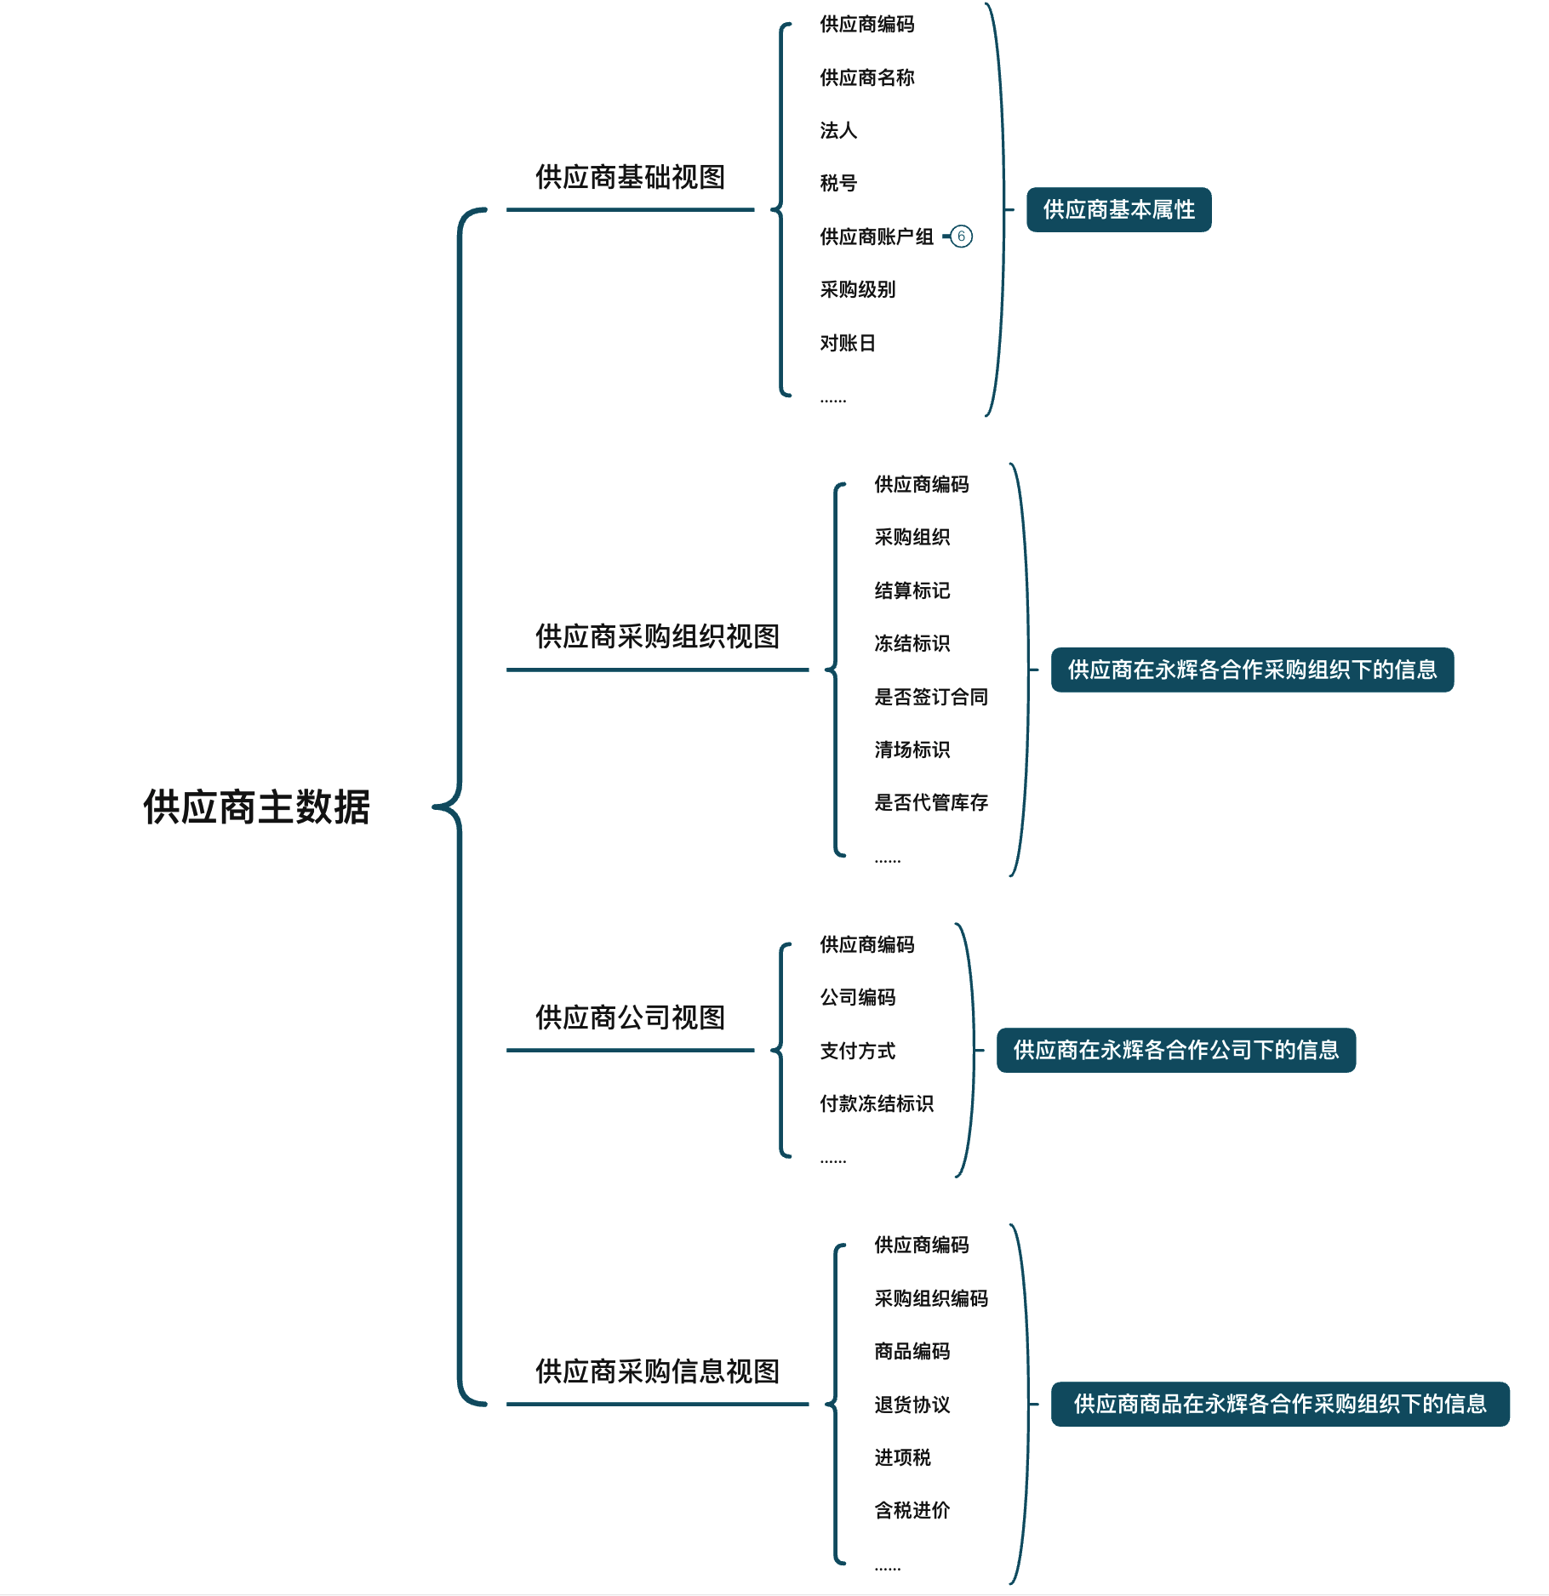

供应商主数据

Slide 14
供应商域的问题与痛点
01
供应商生命周期闭环
供应商引入 -> 供应商绩效体系 -> 供应商标签 -> 供应商汰换，流程断层；
02
供应商主数据能力不完整
供应商引入完成主数据生成能力依赖SAP；供应商主数据能力没有收口，各下游系统仍有数据冗余；
供应商域的问题与痛点
历史债务重
03
存在多套系统，技术框架不统一；老系统传承下来文档材料丢失严重，维护困难；

Slide 15


